Slide 1

Мова як основа нації

Slide 2
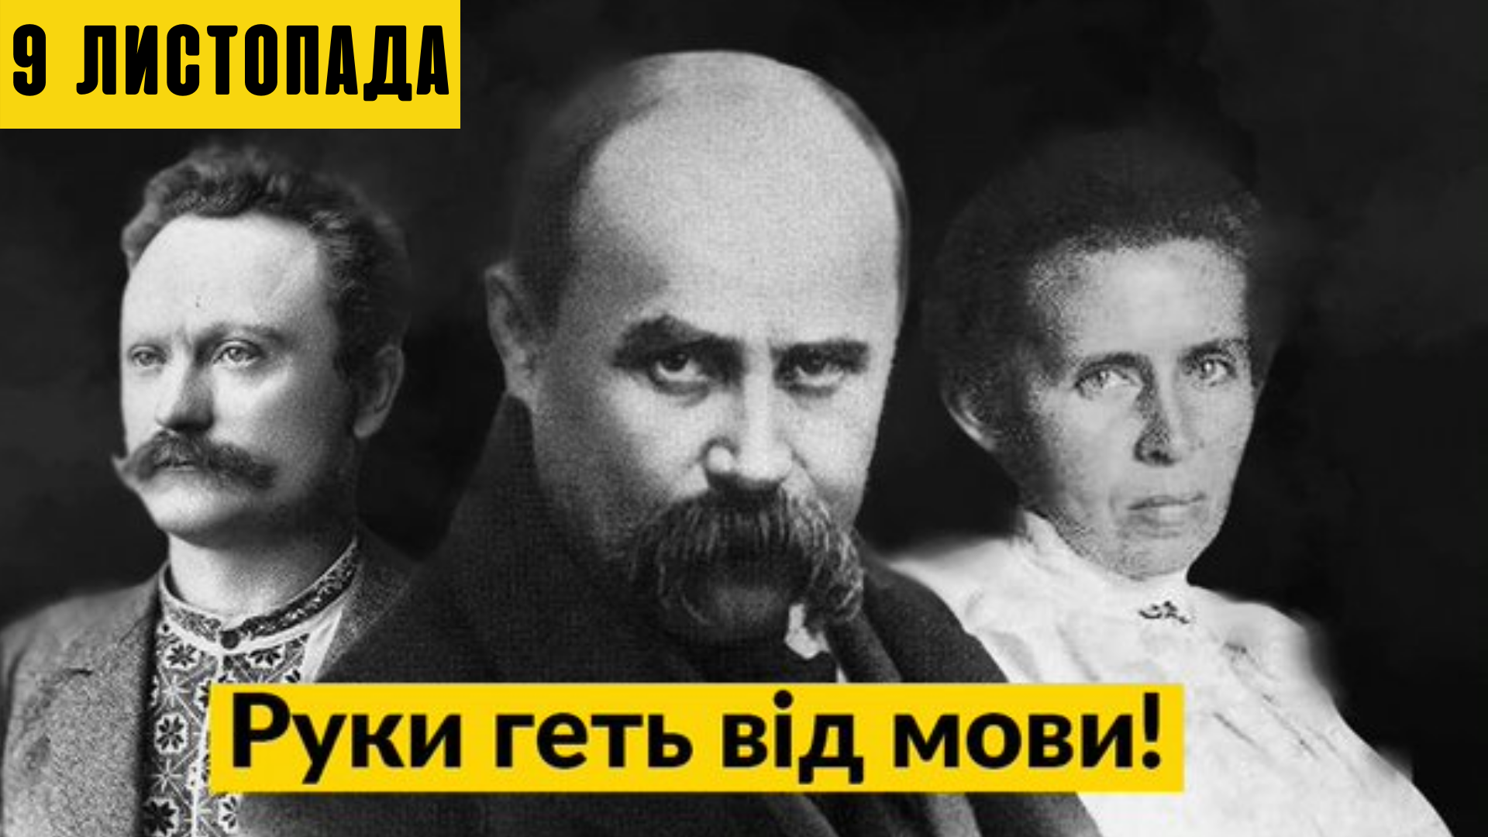

Slide 3

Це наше безцінне багатство

Slide 4


Slide 5


Slide 6


Slide 7


Slide 8


Slide 9


